Slide 1
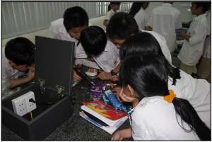
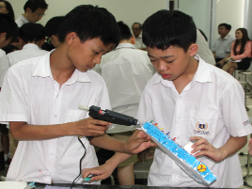
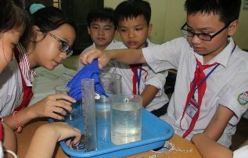
Tổ chức HOẠT ĐỘNG HỌC cho học sinh trung học định hướng gd STEM
Nguyễn Trọng Sửu – CVC Vụ Giáo dục Trung học

Slide 2
Ct định hướng phát triển năng lực
Phương pháp: GQVĐ (TT,KP)
Kĩ thuật: tích cực, trải nghiệm ST
Phương tiện: ICT, thí nghiệm
Nội dung: chủ đề,
Trải nghiệm
MT:
Phát triển phẩm chất và năng lực
Kiểm tra đánh giá: quá trình, KQ;
tự đánh giá
9

Slide 3
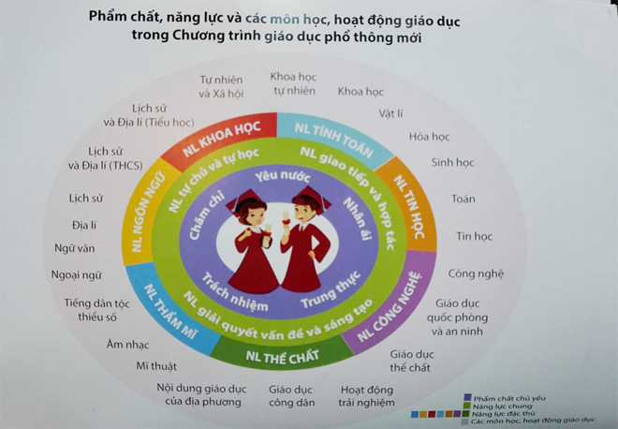
MỤC TIÊU GIÁO DỤC
Chân dung người HS mới
10 năng lực cốt lõi
5 phẩm chất: Yêu nước, Nhân ái, Chăm chỉ, Trung thực, Trách nhiệm
Hoạt động học là hoạt động của người học để có kiến thức, kỹ năng, thái độ giải quyết vấn đề nhằm hình thành phẩm chất và năng lực thông qua sự tái tạo tri thức lý luận và khoa học
Notes:
Yêu nước, nhân ái, chăm chỉ, trung thực, trách nhiệm

Slide 4
MỤC TIÊU GIÁO DỤC
Chân dung người HS mới
10 năng lực cốt lõi…
5 phẩm chất: Yêu nước,
Nhân ái, Chăm chỉ, Trung thực, Trách nhiệm
Notes:
Yêu nước, nhân ái, chăm chỉ, trung thực, trách nhiệm

Slide 5
Nội dung dạy học theo quan điểm phát triển năng lực không chỉ giới hạn trong tri thức và kỹ năng chuyên môn mà gồm những nhóm nội dung nhằm phát triển các lĩnh vực năng lực:
Học nội dung chuyên môn | Học phương pháp - chiến lược | Học giao tiếp – Xã hội | Học tự trải nghiệm - đánh giá
- Các tri thức chuyên môn (các khái niệm, phạm trù, quy luật, mối quan hệ…) - Các kỹ năng chuyên môn - Úng dụng, đánh giá chuyên môn | - Lập kế hoạch học tập, kế hoạch làm việc - Các phương pháp nhận thức chung: Thu thập, xử lý, đánh giá, trình bày thông tin - Các phương pháp chuyên môn | - Làm việc trong nhóm - Tạo điều kiện cho sự hiểu biết về phương diện xã hội - Học cách ứng xử, tinh thần trách nhiệm, khả năng giải quyết xung đột | - Tự đánh giá điểm mạnh, điểm yếu - XD kế hoạch phát triển cá nhân - Đánh giá, hình thành các chuẩn mực giá trị, đạo đức và văn hoá, lòng tự trọng ...
Năng lực chuyên môn | Năng lực phương pháp | Năng lực xã hội | Năng lực cá nhân

Slide 6
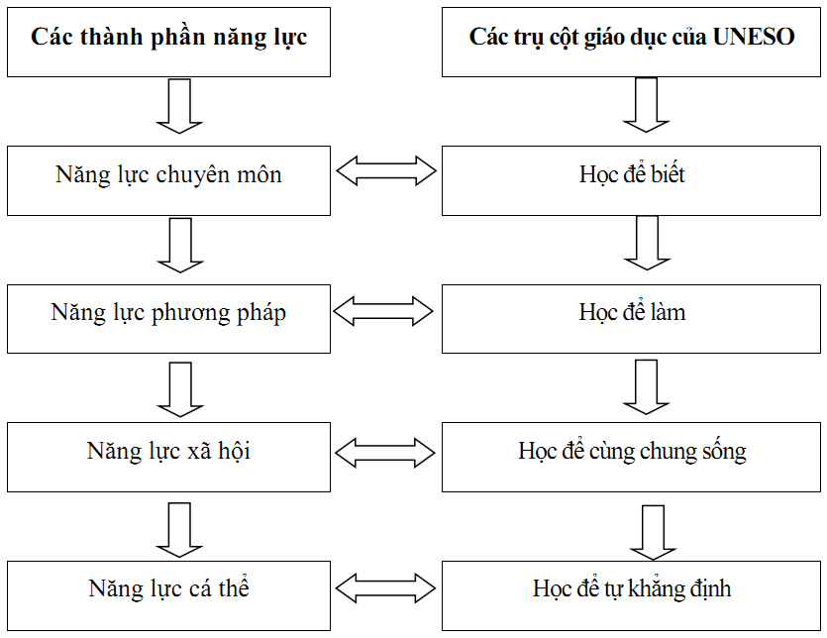

Slide 7
HOẠT ĐỘNG HỌC
Hoạt động học là hoạt động của người học để có kiến thức, kỹ năng, thái độ giải quyết vấn đề nhằm hình thành phẩm chất và năng lực thông qua sự tái tạo tri thức lý luận và khoa học
Notes:
Yêu nước, nhân ái, chăm chỉ, trung thực, trách nhiệm

Slide 8
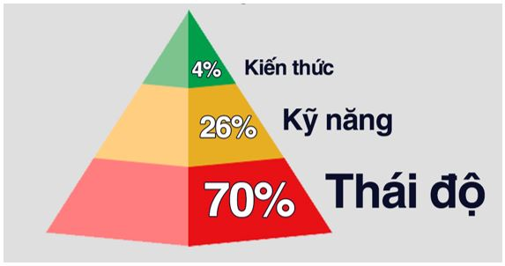
NĂNG LỰC CỦA CON NGƯỜI
Notes:
Yêu nước, nhân ái, chăm chỉ, trung thực, trách nhiệm

Slide 9
HOẠT ĐỘNG HỌC

Slide 10
Ngũ giới trong Đạo Phật:
SÁT – ĐẠO – DÂM – VỌNG – TỬU
Người quân tử có ngũ đức:
Nhân – Nghĩa – Lễ – Trí – Tín;
Cuộc sống có ngũ phúc:
Phú – Quý – Thọ – Khang – Ninh.
Triết lý: KHÔNG

Slide 11
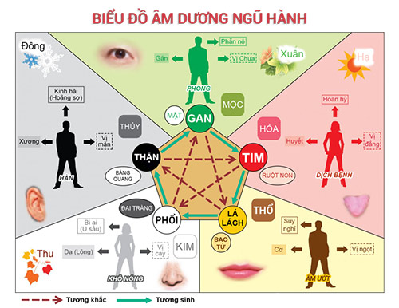

Slide 12
HOẠT ĐỘNG HỌC

Slide 13
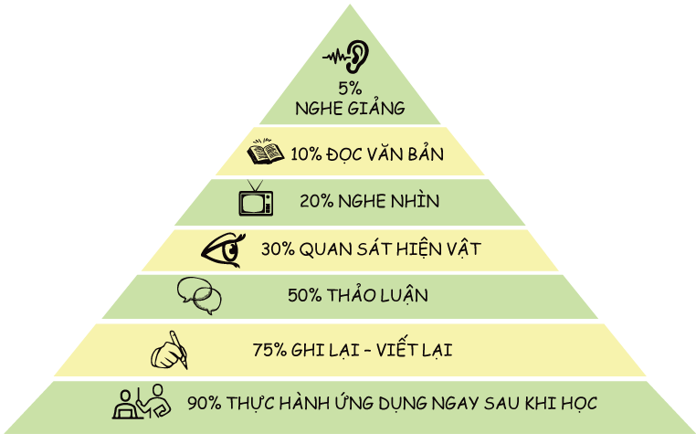
HOẠT ĐỘNG HỌC

Slide 14
Hoạt động DẠY và HỌC
Định hướng
Nghiên cứu,
tìm hiểu
GV
HS
Tổ chức
Thực hiện
Hỗ trợ, cố vấn, đánh giá
Tự đánh giá,
điều chỉnh
Giáo án,
Phương tiện dạy học …
Vở ghi,
Phương tiện học tập …
MT và điều kiện
DẠY
HỌC

Slide 15
CHỦ ĐỀ/BÀI HỌC
KHỞI ĐỘNG/NÊU VẤN ĐỀ
HÌNH THÀNH KIẾN THỨC
LUYỆN TẬP – HỆ THỐNG HÓA KIẾN THỨC
VẬN DỤNG THỰC TIỄN
TÌM TÒI MỞ RỘNG

Slide 16
CHỦ ĐỀ/BÀI HỌC
KHỞI ĐỘNG/NÊU VẤN ĐỀ
HÌNH THÀNH KIẾN THỨC
LUYỆN TẬP – HỆ THỐNG HÓA KIẾN THỨC
VẬN DỤNG THỰC TIỄN
TÌM TÒI MỞ RỘNG

Slide 17
MÔ TẢ MỘT HOẠT ĐỘNG HỌC
MỤC TIÊU
NỘI DUNG
GỢI Ý KĨ THUẬT TỔ CHỨC
SẢN PHẨM MONG ĐỢI
GỢI Ý ĐÁNH GIÁ

Slide 18
GHI CHÉP VỞ
CÂU LỆNH/NHIỆM VỤ
CÁ NHÂN
NHÓM
(3 BẠN)
KẾT QUẢ - SẢN PHẨM
ĐIỀU CHỈNH/HOÀN THIỆN

Slide 19
DỰ ÁN KHOA HỌC
CÂU HỎI
TẬP TRUNG/RÕ RÀNG
TỔNG QUAN ĐỂ ĐƯA RA ĐÓNG GÓP
GIẢ THUYẾT/ĐO ĐƯỢC
THIẾT KẾ PP: BẢNG HỎI/THÍ NGHIỆM
THÔNG SỐ/BIẾN SỐ
THỬ NGHIỆM/THU THẬP
SỐ LIỆU/ĐỦ (LẤY MẪU)/TIN CẬY
BẢNG BIỂU- KẾT LUẬN
SÁNG TẠO
TRÌNH BÀY/BÁO CÁO

Slide 20
DỰ ÁN KĨ THUẬT
NHU CẦU
THỰC TIỄN-CẤP THIẾT/TIÊU CHÍ/LÍ DO
TỔNG QUAN-TÌM TÒI-LỰA CHỌN GIẢI PHÁP
THIẾT KẾ/ NGUYÊN MẪU
NGUYÊN MẪU C/M:
KHẢ THI/ THỬ NGHIỆM/ƯU VIỆT
SÁNG TẠO
TRÌNH BÀY/BÁO CÁO

Slide 21
ĐỔI MỚI TƯ DUY
SỐ LƯỢNG – CHẤT LƯỢNG
NỘI DUNG – PHẨM CHẤT&NĂNG LỰC
TRUYỀN THỤ - TỔ CHỨC HĐ HỌC
KHÉP KÍN –MỞ
CÓ SẴN – ĐÁP ỨNG

Slide 22
VẤN ĐỀ CHUYỂN TIẾP
CHƯƠNG TRÌNH, NỘI DUNG, KẾ HOẠCH
PP, HT DẠY HỌC
PP, HT KiỂM TRA ĐÁNH GIÁ
TIẾP CẬN ĐK, CSVC
TỔ CHỨC QL QT DH/HĐGD

Slide 23
GIẢI PHÁP CHỦ ĐẠO
TỔ CHỨC ĐÁNH GIÁ
THỰC HIỆN HIỆU QUẢ KHGD NT
ĐM PP, HT DẠY HỌC
ĐM PP, HT KTĐG
QL CÁC HĐ GD

Slide 24
CÂU LỆNH CHUYỂN GIAO NHIỆM VỤ

Slide 25
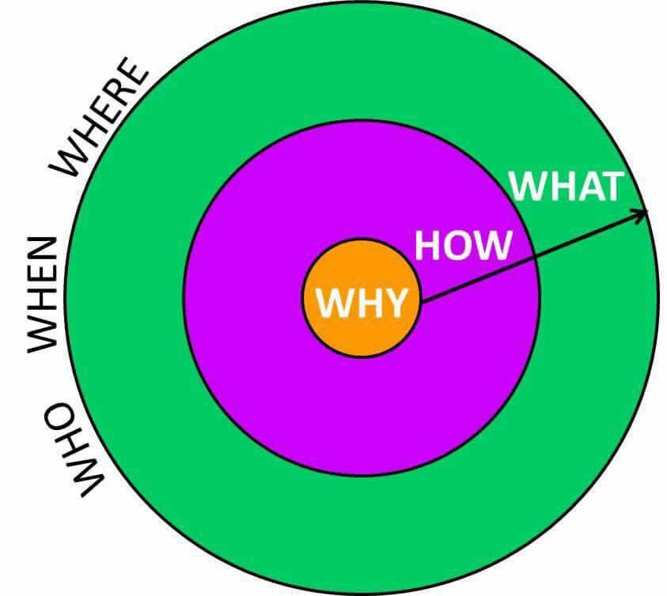
CÂU LỆNH CHUYỂN GIAO NHIỆM VỤ

Slide 26
CÂU LỆNH CHUYỂN GIAO NHIỆM VỤ
Phần cung cấp thông tin:
+ Quan sát/nghe/đọc/làm (SGK, tài liệu, phiếu học tập, tranh ảnh, bảng biểu, mô hình, mẫu vật, video, clip, slide, thí nghiệm…)
+ Mô tả/ thuyết trình/ báo cáo….
+ Trải nghiệm thực tế, đời sống lao động sản xuất kinh doanh dịch vụ…
Phần yêu cầu thực hiện:
+ Vấn đề/Nội dung gì?
+ Như thế nào? Tại sao?
+ Thời gian thực hiện?
+ Ở đâu? Khi nào?
+ Sản phẩm?
- Phần hướng dẫn thực hiện (nếu cần)

Slide 27
TÌNH HUỐNG XUẤT PHÁT/NHIỆM VỤ MỞ ĐẦU
Phần cung cấp thông tin
+ Các tình huống trên lớp (đặt vấn đề/trải nghiệm trên lớp)
+ Trải nghiệm (ngoài giờ học như phòng thí nghiệm, thực tiễn):
- Tìm hiểu thông tin (SGK, internet, video, trải nghiệm trực tiếp, làm thí nghiệm …)
- Các câu hỏi nghiên cứu/tìm hiểu…
Phần yêu cầu thực hiện:
+ Báo cáo và thảo luận vấn đề nghiên cứu/tìm hiểu?
+ Thời gian thực hiện?
+ Ở đâu? Khi nào?
+ Nghiệm thu sản phẩm?
- Phần hướng dẫn (nếu cần): Phiếu học tập

Slide 28
CÂU LỆNH HỆ THỐNG HÓA KIẾN THỨC VÀ LUYỆN TẬP
Phần cung cấp thông tin
+ Các câu hỏi lý thuyết (tối thiểu);
+ Các dạng bài tập cơ bản (định tính và định lượng);
+ Tình huống vận dụng vào thực tiễn…
Phần yêu cầu thực hiện:
+ Trả lời câu hỏi và làm bài tập?
+ Thời gian thực hiện?
+ Ở đâu? Khi nào?
+ Sản phẩm?
- Phần hướng dẫn (nếu cần): Phiếu học tập

Slide 34
Chu trình STEM
TÌM TÒI, KHÁM PHÁ
PHÁT HIỆN VẤN ĐỀ
(KHOA HỌC)
THỰC TIỄN –
CÔNG NGHỆ
TOÁN
CHƯƠNG TRÌNH: KIẾN THỨC
GIẢI THÍCH, CẢI THIỆN
GIẢI QUYẾT VẤN ĐỀ
(KỸ THUẬT)
TOÁN - KHOA HỌC TỰ NHIÊN – TIN HỌC - CÔNG NGHỆ

Slide 35
Quy trình xây dựng bài học gắn với thực tiễn
Tìm hiểu thực tiễn gắn với chủ đề/bài học tại địa phương; lựa chọn những hoạt động có liên quan trực tiếp đến các nội dung dạy học cụ thể trong chương trình giáo dục phổ thông. Tìm hiểu những thông tin về hoạt động thực tiễn tương ứng qua: tài liệu, video, tranh ảnh…
Lựa chọn nội dung dạy học trong chương trình gắn với hoạt động thực tiễn đã chọn để xây dựng bài học. Trong nhiều trường hợp cần sắp xếp lại nội dung dạy học.
Thiết kế tiến trình bài học: trên lớp, ở nhà, ở thực tiễn địa phương.
Tổ chức hoạt động dạy học theo tiến trình đã thiết kế.

Slide 36
Hoạt động 1: Tìm hiểu vấn đề gắn với thực tiễn
- Mục tiêu: Thu thập thông tin, phát hiện vấn đề
- Nội dung: Tìm hiểu về sản phẩm, quy trình công nghệ, sản xuất…
- Kỹ thuật tổ chức: GV giao nhiệm vụ (có thể bao gồm cả việc yêu cầu học sinh đọc trước SGK); HS tham quan, tìm hiểu về thực tiễn (tại cơ sở hoặc qua video nếu không có điều kiện); Báo cáo, thảo luận; Phát hiện/phát biểu vấn đề (GV điều hành, hỗ trợ).
- Sản phẩm học tập: Ghi chép thông tin sản phẩm, quy trình công nghệ; giải thích; đặt câu hỏi về sản phẩm, quy trình công nghệ.
- Đánh giá: Thông qua sản phẩm và theo dõi quá trình.

Slide 37
Hoạt động 2: Học kiến thức mới
- Mục tiêu: Tiếp nhận kiến thức mới và vận dụng
- Nội dung: Tìm hiểu, xây dựng kiến thức mới
- Kỹ thuật tổ chức: GV giao nhiệm vụ (Nêu rõ yêu cầu ghi nhận kiến thức và vận dụng để giải quyết vấn đề đã nêu); HS tự lực nghiên cứu tài liệu, làm TN (nếu có); Báo cáo, thảo luận; GV điều hành, “chốt” kiến thức mới.
- Sản phẩm học tập: Ghi chép được kiến thức mới; vận dụng để giải quyết vấn đề nêu ra trong Hoạt động 1).
- Đánh giá: Thông qua sản phẩm và theo dõi quá trình.

Slide 38
Hoạt động 3: Hệ thổng hóa kiến thức và Luyện tập
- Mục tiêu: Phát triển kỹ năng vận dụng KT mới
- Nội dung: Trả lời câu hỏi, làm bài tập, thực hành…
- Kỹ thuật tổ chức: GV giao nhiệm vụ (Xây dựng hệ thống câu hỏi/bài tập đủ dạng nhưng với số lượng tối thiểu); HS tự lực giải bài tập; Báo cáo, thảo luận (GV lựa chọn những học sinh/nhóm học sinh có kết quả khác nhau để làm rõ về PP); GV “chốt” về phương pháp giải các loại bài tập.
- Sản phẩm học tập: Hệ thống câu hỏi/bài tập/bài thực hành; lời giải; phương pháp giải.
- Đánh giá: Thông qua sản phẩm và theo dõi quá trình.

Slide 39
Hoạt động 4: Vận dụng thực tiễn và Tìm tòi mở rộng
- Mục tiêu: Vận dụng kiến thức vào thực tiễn
- Nội dung: Giải quyết tình huống, vấn đề có liên quan
- Kỹ thuật tổ chức: GV giao nhiệm vụ (mô tả rõ yêu cầu và sản phẩm); HS thực hiện (theo nhóm hoặc cá nhân, ở nhà); Báo cáo, thảo luận (bài báo cáo, trình chiếu, video…); GV đánh giá, kết luận (có thể cho điểm).
- Sản phẩm học tập: Bài báo cáo, bài trình chiếu, video, bộ sưu tập tranh ảnh, bản đồ… về nhiệm vụ được giao.
- Đánh giá: Thông qua sản phẩm và theo dõi quá trình.

Slide 41
Depth first vs. Breadth first

Slide 43
Ownership of learning – adult learning

Slide 44
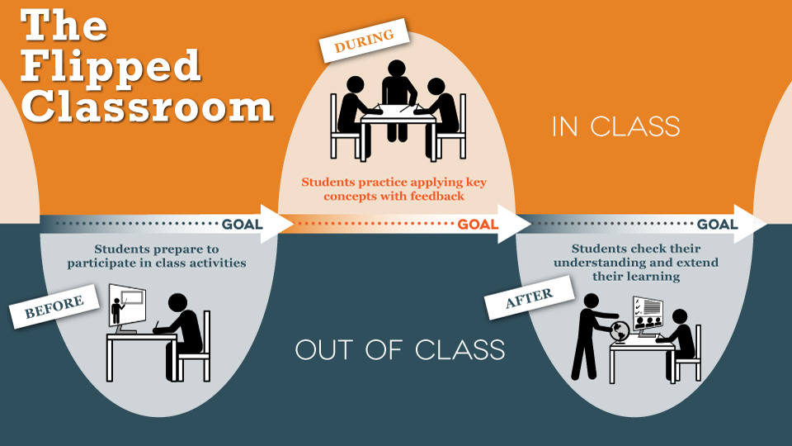

Slide 46
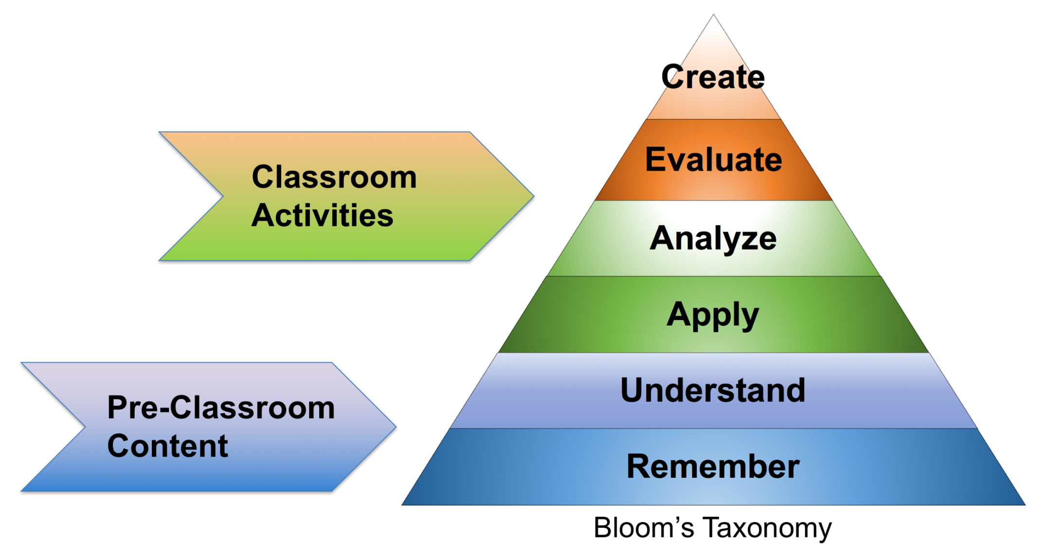

Slide 47
Conginition: Phong cách học tập

Slide 48
Người soạn: NGUYỄN TRỌNG SỬU
Điện thoại: 090.228.4146
Email: ntsuu@moet.gov.vn
TRÂN TRỌNG CẢM ƠN!

